Slide 1
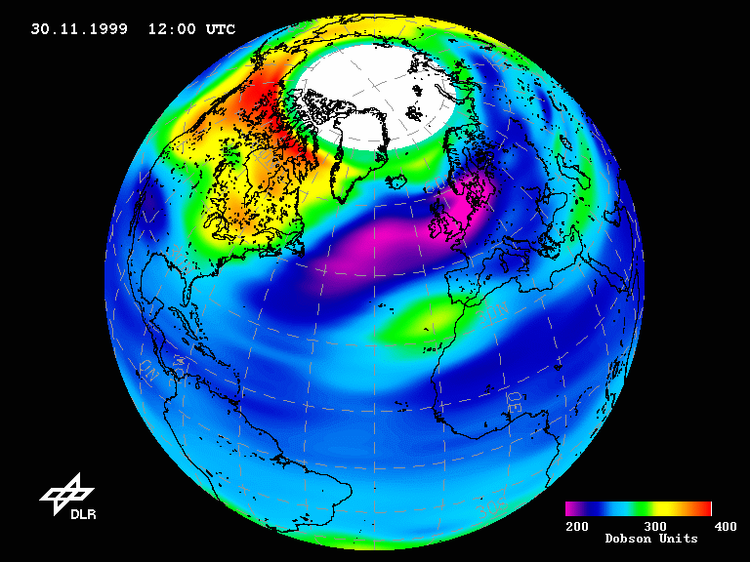
ДАН ПЛАНЕТЕ зЕМЉЕ
-рад на пројекту
OШ “Вук Караџић” Нови Град
Школска 2016/17. година
Наставник: Јелена Остојић
Разред и одјељење: V 3

Slide 2
У оквиру наставе познавања природе ученици су, у првом полугодишту, учили о екологији. Стекли су одређена знања о очувању природе, али било је потребно и да практичном примјеном схвате њен значај.
С обзиром да се ближио Дан планете Земље, који се свуда у свијету обиљежава 22. априла, наставник је предложио ученицима да кроз драмски игроказ дају свој допринос овом важном дану.
Ученици су били одушевљени што ће још једном показати своју представу пријатељима из осталих одјељења и почели смо са радом.

Slide 3
Почели смо наш пројекaт 31.3.2017.
Припремне активности
Наставник је осмислио игроказ под називом “Дан планете Земље” који је поред драмског текста имао и пратеће пјесме које су уклопљене у радњу. Затим је, на основу познавања својих ученика, њихових способности комуникације, говорног изражавања и драмског израза подијелио улоге. Планирано је да сви ученици из одјељења учествују.
Наставник је испланирао наставне садржаје неколико наставних предмета тако да би ти часови могли да се користе за рад на реализацији пројекта.
Планирано је 12 наставних часова и то:
- 3 часа српског језика,
- 1 час познавања природе,
- 4 часа ликовне културе,
-3 часа музичке културе,
- 1 час васпитног рада у одјељењској заједници.
На часу одјељењске заједнице ученицима је прочитан игроказ и улоге које су им додијељене. Ученици су били задовољни подјелом улога и свако је добио свој примјерак текста.
Осмислили смо сцену и костиме и направили списак потребних материјала за рад које ћемо прикупити до сљедећег часа ликовне културе.

Slide 4
ТОК РАДА:
1. час - понедјељак 3. 4. 2017. – Музичка култура
Наставна тема: Извођење музике: пјевање, свирање, покрет и увођење у основе музичке писмености
Наставна јединица: Обрада пјесме по слуху“Парк нам блиста, парк нам пјева“
Исходи часа: ученик треба да развије глас, осјећај за ритам, музички слух, памћење , љубав према музици.
Ток часа:
Уводни дио: Разговор о пјесми коју ћемо учити - анализа текста пјесме (Зашто парк блиста, ко је све у парку, зашто буба скаче од среће? ...)
Главни дио часа: Обрада пјесме по слуху – прво пјева наставник уз пратњу на синтисајзеру, затим ученици спонтано уче текст и мелодију пјесме.
Завршни дио часа: Групно пјевање уз импровизацију ритмичких покрета тијелом.
Парк нам блиста, парк нам пјева, Ла, ку ку ку ку ку . Птице свуд, пјесме ту и тамо, Лептирићи свуда само. Птице свуд, пјесме ту и тамо Лептирићи свуда само. Ла, ла, ла, ла ..... | Парк нам блиста, парк нам пјева, Ла, ку ку ку ку ку . Дрво ту, тамо лијепо цвијеће Буба скаче пуна среће. Дрво ту, тамо лијепо цвијеће Буба скаче пуна среће. Ла, ла, ла, ла .....

Slide 5
2. час - сриједа 5.4.2017. - Српски језик
Наставна тема: Читање
Наставна јединица: Правилно читање наглас, са освртом на интерпункцију у тексту - игроказ „Дан планете Земље“
Исходи часа: Ученик треба да изражајно чита у складу с мисаоно - емотивним садржајем текста;
Ток часа:
Уводни дио: Ученицима је раније подијељен текст и слиједи разговор са њима о томе (Да ли им се допада, како је написан, шта је то драмски текст, шта је још карактеристично за овај текст (стихови и рима), које ријечи се римују, да ли има нешто поучно у том тексту, шта из њега можемо научити? ...)
Главни дио часа: Слиједе вјежбе читања, уз правилно наглашавање ријечи и реченица с обзиром на интерпункцијске знакове.
Завршни дио часа: Након неколико читања, ученици устају и испред табле још једном читају текст смјењујући се оним редом како је у игроказу и покушавајући да дочарају кретање и покрете тијелом.

Slide 6
3. час – сриједа 5. 4. 2017. – Музичка култура
Наставна тема: Извођење музике: пјевање, свирање, покрет и увођење у основе музичке писмености
Наставна јединица: Обрада пјесме по слуху “Ласте” Бранко Коцкица
Исходи часа: ученик треба да развије глас, осјећај за ритам, музички слух, памћење , љубав према музици.
Ток часа:
Уводни дио: Разговор о пјесми коју ћемо учити - анализа текста пјесме (Зашто у пјесми одлазе ласте, када ће се вратити, зашто не треба урезивати ништа у дрво.)
Главни дио часа: Обрада пјесме по слуху – прво пјева наставник свирајући на синтисајзеру, затим ученици уз пратњу наставника уче текст и мелодију пјесме.
Завршни дио часа: Групно пјевање уз импровизацију ритмичких покрета тијелом.
Замоли Ђорђа, замоли Панту, да ђубре баци, право у канту, Са мало воље и мало среће, ђубре ће наћи канту за смеће. То ли те уче још док си млад, чиста ти кућа, прљав ти град, Помисли зашто одлазе ласте, што им до гнијезда ђубре расте. | Рефрен (пјева се 2 пута) И нек` нам град, град мирише као цвијеће, ццццц цвијеће доћи ће, доћи ласте, иначе, не,не неће. Не урезуј никад, срце што воли, у њежно дрво, њега то боли Ако баш силно ти волиш Ану, запиши то на своме длану. Рефрен (2 пута)

Slide 7
4. и 5. час – четвртак 6.4.2017. - Ликовна култура
Наставна тема: Амбијент/сценски простор
Наставна јединица: Израда маски и костима
Исходи часа: Ученик треба да препозна маску и костим, објасни улогу маске и костима, групно изради маску и костим;
Ток часа:
Уводни дио часа: Понављање основних појмова:
АМБИЈЕНТИ су различити простори (отворени или затворени) у којима живимо, радимо, учимо, играмо се...
ПОЗОРИШТЕ је мјесто на коме се приказују представе. Позориште је настало у давна времена. Европско позориште настало је у старој Грчкој. У њој су се представе играле под ведрим небом. Данас су позоришта затворени простори. Представа се одвија на позорници (сцени). За сваку представу сцена се уређује другачије.
КОСТИМОГРАФ је умјетник који смишља костиме за позоришну представу или филм. Данас ћемо ми бити костимографи.
Већ је раније договорено које све материјале треба припремити за данашњи час, те све што смо донијели стављамо на клупе које смо спојили за групни рад. Данас израђујемо сљедеће маске и костиме: банана, папир, кеса, жвака, птичица. Уз то потребно је направити и цртеже буба, лептирића и птичица.
Главни дио часа: Слиједи рад по групама.
1.група – цртање 2. група – бојење 3. група – лијепљење, резање
Завршни дио часа: Преглед урађеног, договор за даљи рад (израда сцене – доношење материјала) , одлагање урађеног.

Slide 8
6. час - петак 7.4.2017. - Васпитни рад у одјељењској заједници
Наставна тема: Учење учења
Наставна јединица: Слободно вријеме
  Исходи часа: Ученик треба да објасни и повеже усклађивање жеља, могућности, потреба и обавеза са кориштењем слободног времена.
Ток часа:
Уводни дио часа: Разговор са ученицима о слободном времену (како га проводе, колико времена проводе у учењу, да ли се може учити кроз примјере, колико времена проводе у игри, гдје се најчешће играју...)
Главни дио часа: Проба игроказа “Дан планете Земље” – уз пјевање пјесама које прате радњу приче.
Завршни дио часа: Разговор са ученицима о данашњем часу (да ли смо ми на овом часу радили нешто корисно, шта смо научили о очувању природе, да ли вам се допада када радимо нешто заједно, да ли тако лакше учимо...)

Slide 9
7. час - уторак 18.4.2017. - Српски језик
Наставна тема: Ортоепија
Наставна јединица: Реченички акценат и пауза у управном говору –
„Дан планете Земље“ – игроказ
Исходи часа: Ученик треба издвоји кратке и дуге слогове, наглашене и ненаглашене слогове и паузу у говору; препознаје наглашене ријечи и изговорне цјелине;
  .
Ток часа:
Уводни дио часа: Понављамо шта је то управни говор, гдје се он највише користи? Већ смо се добро упознали са текстом нашег игроказа и још једном читамо текст при чему се ученицима скреће пажња на акценте (наглашавање ријечи) и паузе.
Главни дио часа: Проба игроказа “Дан планете Земље”.
Завршни дио часа: Са ученицима поновити по потреби дијелове текста који нису довољно јасно изговорени, скретање пажње на спорији и разумљивији говор.

Slide 10
8. час - сриједа 19.4.2017. - Познавање природе
Наставна тема: Животне заједнице
Наставна јединица: Парк и цвијетњак
Исходи часа: Ученик треба да разликује и именује парк и цвијетњак,
објасни услове живота у парку и цвијетњаку, наброји и разликује биљке у парку и цвијетњаку, објасни међусобне односе и утицаје биљака и животиња у парку и цвијетњаку,објасни како се одржавају и штите паркови и цвијетњаци, објасни значај оплемењивања животне средине..
Ток часа:
Уводни дио часа: Понављање онога што смо научили о парку и цвијетњаку прошли час (то су култивисане животне заједнице, ко о њима брине, која је разлика између њих...)
Главни дио часа: Настављамо разговор именујући биљке у парку и цвијетњаку, како оне утичу једне на друге, Показујем ученицима слике још неких биљака које расту у цвијетњацима, они наводе које још биљке познају (које прве цвјетају, које дуго цвјетају...) Које животиње су становници парка или цвјетњака?
Завршни дио часа: Разговор са ученицима о парку и биљкама које расту у њему и ово користимо да би добили идеју за израду сцене на сутрашњем часу ликовне културе.

Slide 11
9. час - сриједа 19. 4. 2017. – Музичка култура
Наставна тема: Извођење музике: пјевање, свирање, покрет и увођење у основе музичке писмености
Наставна јединица: Увјежбавање научених пјесама
Исходи часа: ученик треба да развије глас, осјећај за ритам, музички слух, памћење , љубав према музици.
Ток часа:
Уводни дио: Понављање пјесама које смо учили и припремали за игроказ: “Ласте” и “Парк нам блиста, парк нам пјева”.
Главни дио часа: Пјевање пјесама уз плесне покрете (понављање по два пута свака пјесма)
Слушање “Финале” из Карневала животиња Камиј Сен Санс.
Након првог слушања разговор о слушаној композицији – темпо и динамика.
Друго слушање – препознавање инструмената.
Завршни дио часа: Треће слушање - Импровизација покрета уз музику.

Slide 12
10. и 11. час – четвртак 20.4.2017. - Ликовна култура
Наставна тема: Амбијент/сценски простор
Наставна јединица: Израда сцене
Исходи часа: Ученик треба да препозна сцену, објасни улогу сцене, групно изради сцену;
Ток часа:
Уводни дио часа: Понављање: ко је сценограф, гдје он ради, која је његова улога? СЦЕНОГРАФ је сликар који ликовно осмишљава простор у којем се одиграва позоришна представа, филм или телевизијска емисија.
Прошли час смо радили маске и костиме, а данас ћемо правити сцену за наш игроказ. Треба да дочарамо један парк у коме се одвија радња.
Главни дио часа: Већ је раније договорено које све материјале треба припремити за данашњи час, те све што смо донијели стављамо на клупе које смо спојили за заједнички рад.
Данас правимо:
-дрвеће, жбуње, канта за смеће
- прављење еко-парола „Не бацај смеће, посади цвијеће“
„Еколошке ствари бирај и што више рециклирај“
Завршни дио часа: Постављамо дио сцене у школски хол. Остатак ћемо припремити пред сутрашње извођење представе.

Slide 13
12. час - петак 21.4.2017. - Српски језик
Наставна тема: Филм/позориште
Наставна јединица: Представа „Дан планете Земље“
Исходи часа: Ученици ће извести представу
Ток часа:
Уводни дио часа: Завршне припреме пред почетак представе.
Главни дио часа: Реализација представе „Дан планете Земље“
Завршни дио часа: Поздрављање са дјецом из других одјељења и захваљивање на пажњи и подршци.

Slide 14
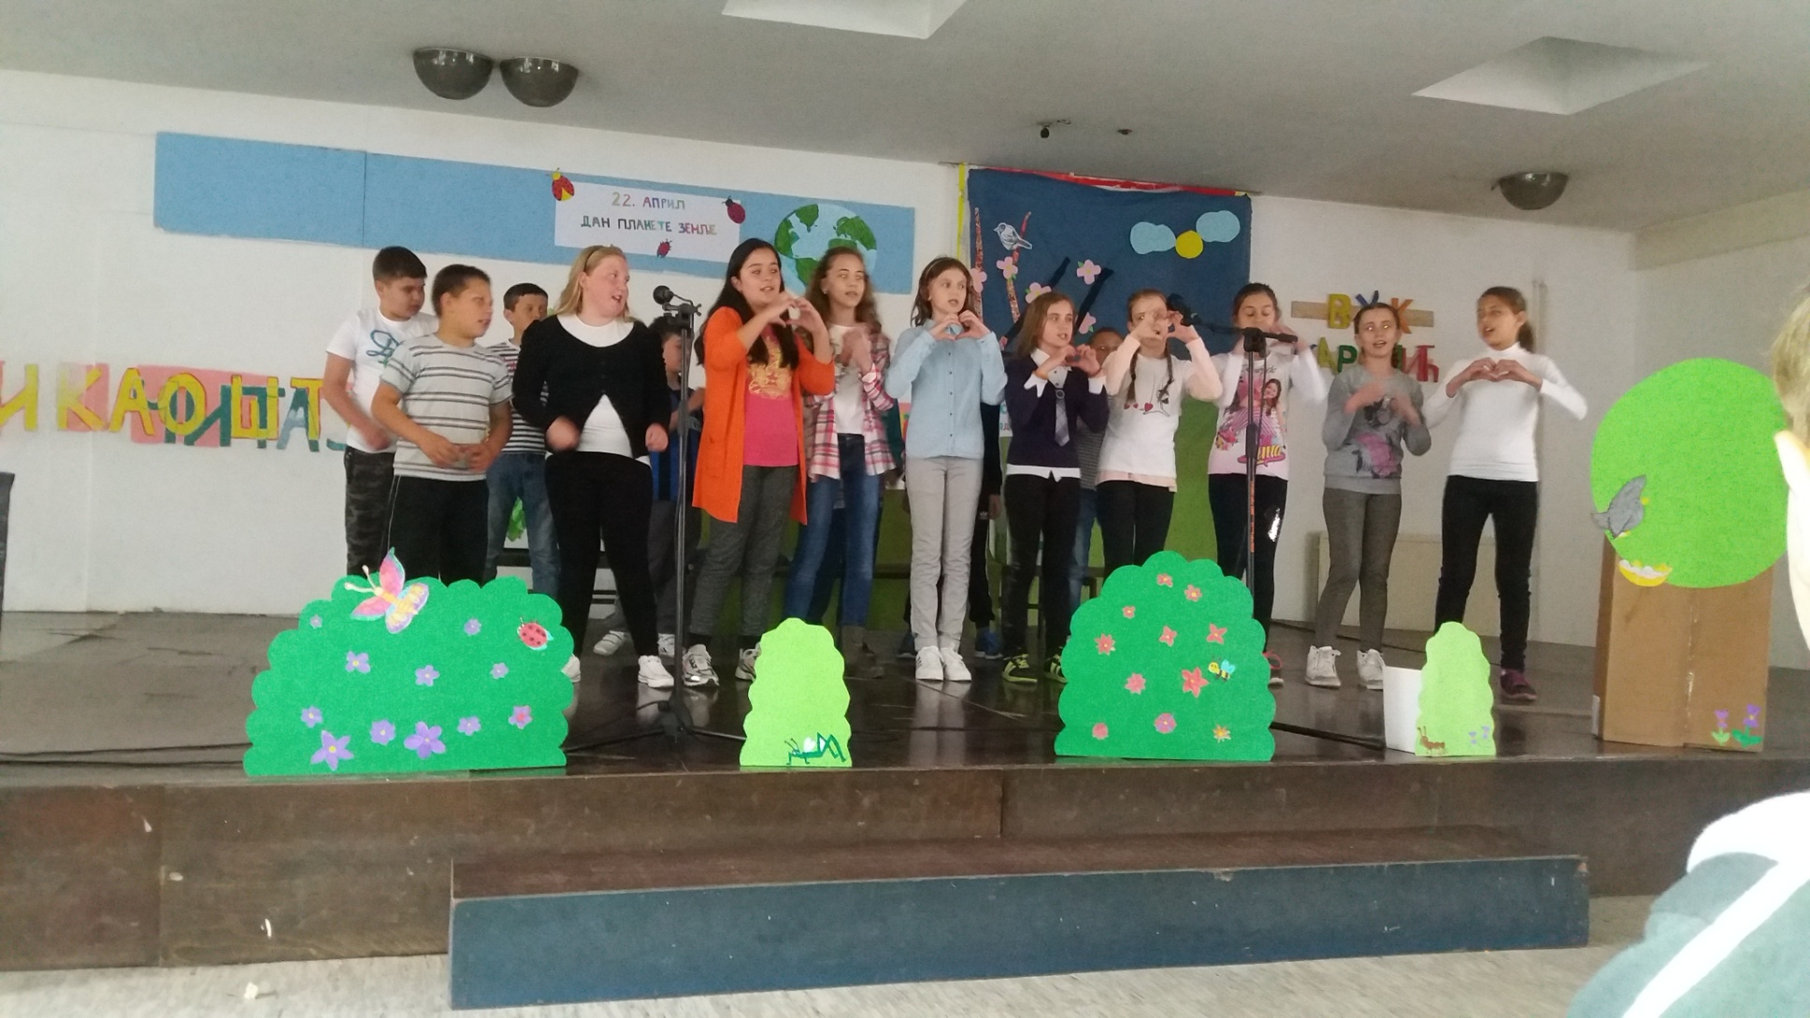
Реализација представе

